Slide 1
《网络信息安全》
中国科学技术大学
肖 明 军
xiaomj@ustc.edu.cn

Slide 2
第二章 信息加密技术（2）
教学目的：
  熟悉并掌握以下内容：密码理论、现代加密技术及其应用、网络加密技术。
重点与难点：
  重点分析DES算法、RSA算法、MD5算法原理和应用。同时分析密钥交换技术、密码分析与攻击的方法和网络加密技术。
  难点是密钥管理与交换技术

Slide 3
第二章 信息加密技术（2）
本节学习目标：
  掌握常用加密算法及其相关知识
    对称加密算法：DES、IDEA
    非对称加密算法：RSA

Slide 4
现代常用加密算法
1 DES算法
2 IDEA算法
3 RSA公开密钥密码算法

Slide 5
对称密钥算法简介
加密和解密使用相同的密钥：K_{E}=K_{D}
密钥必须使用秘密的信道分配
密钥分配（秘密信道）
k
k
发送方
c= E_{k} （m）
m= D_{k} （c）
接收方
加密
E
解密
D
m
m

Slide 6
对称密钥算法简介（Cont.）
常用对称密钥密码算法
  DES （Data Encryption Standard ）及其各种变形
  IDEA （International Data Encryption Algorithm）
  RC2, RC4, RC5
  AES（Advanced Encryption Standard）
  CAST-128
  Blowfish

Slide 7
1 DES算法
DES是对称密钥加密的算法， DES算法大致可以分成四个部分：
  （1）初始置换
  （2）迭代过程
  （3）逆置换和
  （4）子密钥生成

Slide 8
DES算法原理
IBM 公司，70年代初提出
DES是一种对称密钥算法，密钥长度为56bits （加上奇偶校验，通常写成64bits）
是一种分组加密算法，64 bits为一个分组
使用标准的算术和逻辑运算

Slide 9
DES 加密过程
首先把明文分成以64 bit为单位的块m，对于每个m, 执行如下操作
DES(m)=IP⁻¹ • p • T₁₆ • T₁₅ •..... T₂ • T₁ • IP(m)
  初始置换， IP
  16轮迭代，T_{i} , i=1,2,…16
  末置换，IP⁻¹

Slide 10
DES算法概要
Plaintext
64bits
Initial Permutation
Permuted Choice₁
Roud₁
Permuted Choice₂
Left Circular Shift
Roud₂
Permuted Choice₂
Left Circular Shift
Round₁₆
Permuted Choice₂
Left Circular Shift
IP⁻¹
ciphertext
64bits

Slide 11
初始置换（IP）
初始置换（IP）
M=m₁m₂,……,m₆₂m₆₃m₆₄
58 | 50 | 42 | 34 | 26 | 18 | 10 | 2
60 | 52 | 44 | 36 | 28 | 20 | 12 | 4
62 | 54 | 46 | 38 | 30 | 22 | 14 | 6
64 | 56 | 48 | 40 | 32 | 24 | 16 | 8
57 | 49 | 41 | 33 | 25 | 17 | 9 | 1
59 | 51 | 43 | 35 | 27 | 19 | 11 | 3
61 | 53 | 45 | 37 | 29 | 21 | 13 | 5
63 | 55 | 47 | 39 | 31 | 23 | 15 | 7
IP（M）
M’=m₅₈m₅₀,……,m₂₃m₁₅m₇
Notes:
初始置换和末置换对DES的安全性没有影响，只是便于硬件实现。因此在许多软件实现的DES算法中并不进行初始置换和末置换。

Slide 12
一轮迭代
32 bits
32 bits
L_{i-1}
R_{i-1}
E-盒置换
48
K_{i} （ 48bits）
E盒置换、和密钥的异或、S盒代替以及P盒置换共同实现了f
f
S-盒代替
32
P-盒置换
L_{i}＝R_{i-1}
R_{i}=L_{i-1} f (R_{i-1} ,K_{i} )
32 bits
32 bits

Slide 13
扩展置换（ E-盒置换 ）
将R_{i}从32位扩展到48位，便于和密钥操作
目的：输入的一位影响下一步的两个替换，使得输出对输入的依赖性传播得更快，密文的每一位都依赖于明文的每一位
1 2 3 4
5 6 7 8
32
48
1 2 3 4
5 6 7 8
1 2 3 4 5 6 7 8 9 10 11 12 13 14 ……46 47 48
32 1 2 3 4 5 4 5 6 7 8 9 8 9…. 31 32 1

Slide 14
S-盒代替
将48比特压缩成32比特
R_{i-1} （32 bits）
E
48 bits
K_{i} （ 48bits）
S₁
S₂
S₃
S₄
S₅
S₆
S₇
S₈

Slide 15
S-盒代替
输入6比特: b₁b₂b₃b₄b₅b₆
输出4比特：S(b₁b₆ , b₂b₃b₄b₅)
  b₁ b₂ b₃ b₄ b₅ b₆
S₁
 |  | 0 | 1 | 2 | 3 | 4 | 5 | 6 | 7 | 8 | 9 | 10 | 11 | 12 | 13 | 14 | 15
S1 | 0 | 14 | 4 | 13 | 1 | 2 | 15 | 11 | 8 | 3 | 10 | 6 | 12 | 5 | 9 | 0 | 7
 | 1 | 0 | 15 | 7 | 4 | 14 | 2 | 13 | 1 | 10 | 6 | 12 | 11 | 9 | 5 | 3 | 8
 | 2 | 4 | 1 | 14 | 8 | 13 | 6 | 2 | 11 | 15 | 12 | 9 | 7 | 3 | 10 | 5 | 0
 | 3 | 15 | 12 | 8 | 2 | 4 | 9 | 1 | 7 | 5 | 11 | 3 | 14 | 10 | 0 | 6 | 13
S2 | 0 | 15 | 1 | 8 | 14 | 6 | 11 | 3 | 4 | 9 | 7 | 2 | 13 | 12 | 0 | 5 | 10
 | 1 | . | . | .. | .. | .. | ..
 | 2
 | 3
举例： S ₁(100110) = 1000

Slide 16
S-盒代替
S-盒代替是DES算法的关键部分，算法其他部分都是线性的，易于分析，而S-盒是非线性的，比其他步骤提供了更好的安全性。
S-盒的引入长期以来引发了大量的猜测，人们怀疑美国国家安全局在S-盒上做了手脚。后来的分析结果表明， S-盒的设计是为了抗差分密码分析。

Slide 17
一轮迭代
32 bits
32 bits
L_{i-1}
R_{i-1}
E-盒置换
48
K_{i} （ 48bits）
f
S-盒代替
32
P-盒置换
L_{i}＝R_{i-1}
R_{i}=L_{i-1} f (R_{i-1} ,K_{i} )
32 bits
32 bits
Notes:
E盒置换、和密钥的异或、S盒代替以及P盒置换共同实现了f

Slide 18
P-盒置换
32比特输入，32比特输出
P-盒置换的结果和最初的64位分组的左半部分异或，然后左、右半部分交换，接着开始新的一轮。
P-盒的输出：
1 | 2 | 3 | 4 | 5 | 6 | 7 | 8 | 9 |  |  |  |  |  |  |  |  | 30 | 31 | 32
16 | 7 | 20 | 21 | 29 | 12 | 28 | 17 | 1 | 15 | . | . | . | . |  |  | . | 11 | 4 | 25
p：为了保证加密和解密的对称性，1-15轮左右部分交换顺序，第16轮不交换

Slide 19
子密钥生成
密钥 K, 64 bits
PC-1
28
28
C₀
D₀
LS₁
LS₁
C₁
D₁
PC-2
K₁（48bits）
LS₂
LS₂
C₂
D₂
PC-2
K₂（48bits）
LS₁₆
LS₁₆
C₁₆
D₁₆
PC-2
K₁₆（48bits）
Notes:
首先做一次密钥置换，略去校验位。
然后每轮做一次压缩置换，得到48位的密钥。

Slide 20
子密钥生成
PC1选位
  其中第8、16、24、32、40、48、56 、 64用做奇偶校验位，实际密钥长度为56位。
  置换后得56位，前28位为C0，后28位为D0
57 | 49 | 41 | 33 | 25 | 17 | 9 | 1 | 58 | 50 | 42 | 34 | 26 | 18
10 | 2 | 59 | 51 | 43 | 35 | 27 | 19 | 11 | 3 | 60 | 52 | 44 | 36
63 | 55 | 47 | 39 | 31 | 23 | 15 | 7 | 62 | 54 | 46 | 38 | 30 | 22
14 | 6 | 61 | 53 | 45 | 37 | 29 | 21 | 13 | 5 | 28 | 20 | 12 | 4

Slide 21
子密钥生成
C_{i}
D_{i}
移位（LS）
移位（LS）
压缩置换（PC）
K_{i}
C_{i+1}
D_{i+1}

Slide 22
子密钥生成
拆分：56 bits 的密钥分成两部分，C_{i} , D_{i} ， 各28bits
循环左移：根据迭代的轮数，分别左移一位或两位
1 | 2 | 3 | 4 | 5 | 6 | 7 | 8 | 9 | 10 | 11 | 12 | 13 | 14 | 15 | 16
1 | 1 | 2 | 2 | 2 | 2 | 2 | 2 | 1 | 2 | 2 | 2 | 2 | 2 | 2 | 1
压缩置换（置换选择）：从56bits中选择48bits
14 | 17 | 11 | 24 | 1 | 5 | 3 | 28 | 15 | 6 | 21 | 10
23 | 19 | 12 | 4 | 26 | 8 | 16 | 7 | 27 | 20 | 13 | 2
41 | 52 | 31 | 37 | 47 | 55 | 30 | 40 | 51 | 45 | 33 | 48
44 | 49 | 39 | 56 | 34 | 53 | 46 | 42 | 50 | 36 | 29 | 32

Slide 23
末置换
末置换
初始置换
40 | 8 | 48 | 16 | 56 | 24 | 64 | 32
39 | 7 | 47 | 15 | 55 | 23 | 63 | 31
38 | 6 | 46 | 14 | 54 | 22 | 62 | 30
37 | 5 | 45 | 13 | 53 | 21 | 61 | 29
36 | 4 | 44 | 12 | 52 | 20 | 60 | 28
35 | 3 | 43 | 11 | 51 | 19 | 59 | 27
34 | 2 | 42 | 10 | 50 | 18 | 58 | 26
33 | 1 | 41 | 9 | 49 | 17 | 57 | 25
58 | 50 | 42 | 34 | 26 | 18 | 10 | 2
60 | 52 | 44 | 36 | 28 | 20 | 12 | 4
62 | 54 | 46 | 38 | 30 | 22 | 14 | 6
64 | 56 | 48 | 40 | 32 | 24 | 16 | 8
57 | 49 | 41 | 33 | 25 | 17 | 9 | 1
59 | 51 | 43 | 35 | 27 | 19 | 11 | 3
61 | 53 | 45 | 37 | 29 | 21 | 13 | 5
63 | 55 | 47 | 39 | 31 | 23 | 15 | 7
IP⁻¹（IP（M））=M

Slide 24
DES解密过程
DES解密过程与加密过程完全相似，只不过将16次迭代的子密钥顺序倒过来，即
m = DES⁻¹（c）= IP⁻¹ • p • T₁•T₂•.....T₁₅ • T₁₆ • IP（c）
可以证明，
  DES ⁻¹（DES （m） ）=m
Notes:
解密过程可以用同样的算法，不过子密钥的顺序要倒过来，而且子密钥产生的时候也变成循环右移。

Slide 25
DES解密过程
DES ⁻¹（DES （m） ）=m
证明：T(L, R)=(R, L⊕f(R,K))
TpT(L,R)=Tp(R, L⊕f(R,K))
=T(L⊕f(R,K), R)
=(R, L⊕f(R,K)⊕f(R,K))
=(R, L)=p(L, R)
DES ⁻¹(DES(m))= IP⁻¹•p•T₁•T₂•...T₁₅•T₁₆•IP IP⁻¹•p•T₁₆•T₁₅•...T₂•T₁•IP(m)=IP⁻¹•p•T₁• T₂ •...T₁₅•T₁₆•p•T₁₆•T₁₅•...T₂•T₁•IP(m) =IP⁻¹•p•T₁• T₂ •...T₁₅•p•T₁₅•...T₂•T₁•IP(m)=...=IP⁻¹•p• p•IP(m)=IP⁻¹•IP(m)=m
Notes:
解密过程可以用同样的算法，不过子密钥的顺序要倒过来，而且子密钥产生的时候也变成循环右移。

Slide 26
DES加密实例
明文信息为：Message=american
其ASCAII码二进制形式为:
  Message-Bits=01100001 01101101 01100101 01110010 01101001 01100011 01100001 01101110
设密钥为:Key=cryptogr
其ASCAII码二进制形式为:
  Key-bits=01100011 01110010 01111001 01110000 01110100 01101111 01100111 01110010

Slide 27
1密钥生成过程
密钥生成过程如下：
  PC-1(Key-Bits)=00000000111111111111111110011110001101110000001001001110,
  C0=0000000011111111111111111001,
  D0=1110001101110000001001001110,
  C1=0000000111111111111111110010
  D1=1100011011100000010010011101
  K1=PC-2(C1D1)=111100001011111001101110110111011101111000111100

Slide 28
2加密过程
1初始置换L0R0＝IP (Message-Bits)
第1轮：
  L0=11111111000010001000011001110111,
  R0=00000000111111111001001010101000,
  K1=111100001011111001101110110111011101111000111100
  E(R0)=000000000001011111111111110010100101010101010000
  E(R0) ⊕ K1=111100001010100110010001000101111000101101101100
  S(E(R0) ⊕ K1)=01011011100101000010000110101110
  P(S(E(R0) ⊕ K1)=01001100000010101111010110100011
  L1=R0,R1=1011001100000100111001111010100

Slide 29
3输出置换
Cipher=IP⁻¹(R16L16)
Cipher=1011100101001111011111110011111110011101101010110101110010001001

Slide 30
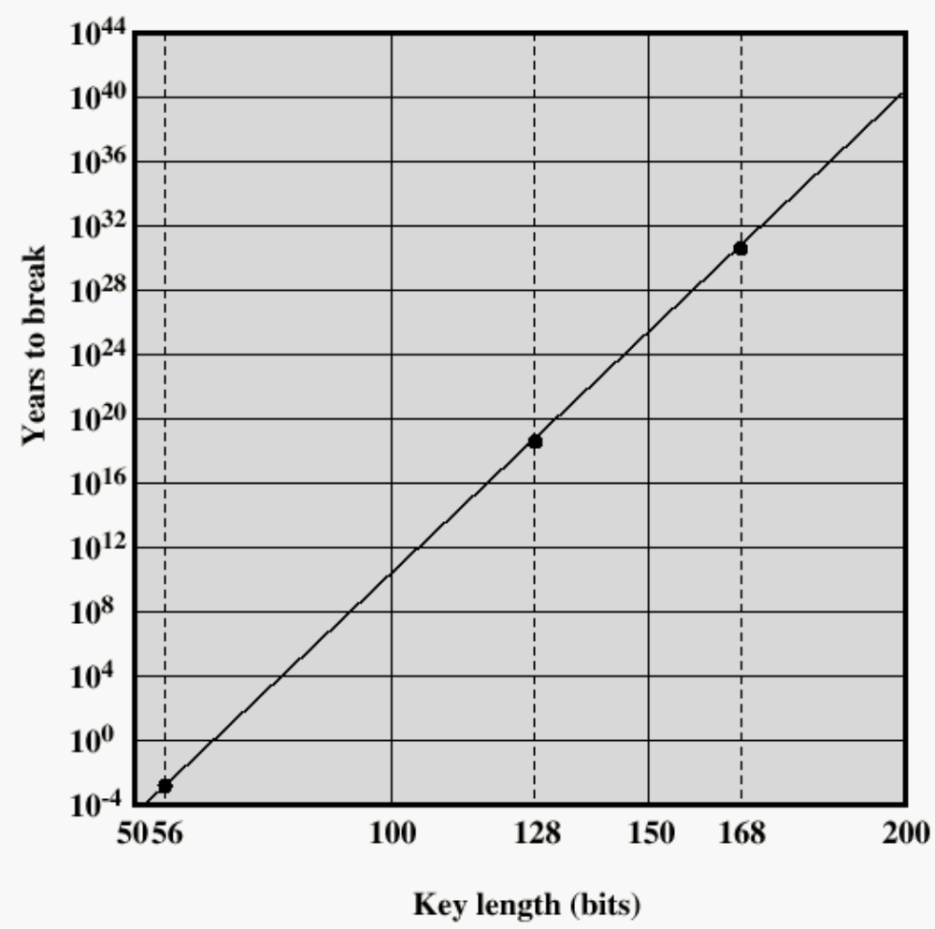
Time to break a code （10⁶ decryptions/µs）
Notes:
56位密钥长度需要20小时即可破译
128位密钥长度需要5.4 x 10¹⁸年破译
168位密钥长度需要5.9 x 10³⁰ 年破译

Slide 31
软硬件实现的速度
硬件实现
  商业DES芯片或者FPGA实现
  目前可支持1.5Gbps以上的加解密速度
软件实现
  80486, CPU 66Hz, 每秒加密43000个DES分组, 336K Bytes/s
  HP 9000/887, CPU 125 Hz, 每秒加密196,000个分组, 1.53M Bytes/s

Slide 32
IDEA算法简介
1990年，Xuejia Lai（赖学家）, James Massey, International Data Encryption Algorithm(IDEA)
设计原则：不同代数群的混合运算
“依我看来，该算法是目前一公开的最好和最安全的分组密码算法” ——《应用密码学》，p226
目前已经成为PGP的一部分

Slide 33
IDEA算法简介（cont.）
分组长度64bits, 密钥长度128bits
同一算法即可以加密，也可用于解密
该算法的设计原则是一种“来自于三个代数群的混合运算”
  异或
  模2¹⁶加
  模2¹⁶＋1乘（可以看作是IDEA的S-盒）
软件实现IDEA比DES快两倍
安全性：弱密钥有2⁵¹, 1/2⁷⁷
  赢得彩票头等奖并在同一天被闪电杀死的可能性 1/2⁵⁵

Slide 34
IDEA算法简介（cont.）
IDEA算法描述
  64位数据分组被分成4个16位子分组：X1，X2，X3，X4。这四个子分组成为算法的第一轮输入，总共8轮。
  每一轮中，4个分组相互间相异或、相加、相乘，且与6个16位子密钥相异或、相加、相乘。
  轮与轮之间，第二和第三个子分组交换。
  最后在输出变换中4个子分组与4个子密钥进行运算

Slide 35
IDEA算法简介（cont.）
IDEA算法每一轮的描述
  X1和第一个子密钥相乘
  X2和第二个字密钥相加
  X3和第三个字密钥相加
  X4和第四个子密钥相乘
  将第1步和第3步的结果相异或
  将第2步和第4步的结果相异或
  将第5步的结果与第五个子密钥相乘
  将第6步和第7步的结果相加
  将第8步的结果与第六个子密钥相乘
  将第7步和第9步的结果相加
  将第1步和第9步的结果相异或
  将第3步和第9步的结果相异或
  将第2步和第10步的结果相异或
  将第4步和第10步的结果相异或

Slide 36
IDEA算法简介（cont.）
每一轮输出的是第11、12、13和14步的结果形成的4个分组，将中间的两个分组交换（最后一轮除外）后，即为下一轮的输入
最终的输出变换：
  X1和第一个子密钥相乘
  X2和第二个子密钥相加
  X3和第三个子密钥相加
  X4和第四个子密钥相乘
  最后这4个子分组重新连接即为密文

Slide 37
IDEA算法简介（cont.）
密钥产生
  总共有52个子密钥（8轮，每轮6个，输出变换4个）
  首先，将128位密钥分成8个16位子密钥（第一轮的6个和第二轮的前2个）
  然后，密钥向左环移25后再分成8个子密钥，开始4个用于第二轮，后4个用于第三轮
  密钥再次向左环移25位产生另外8个子密钥，直至产生所有所需密钥

Slide 38
IDEA算法简介（cont.）
解密
  解密过程基本一样，只是子密钥需要求逆且有些小差别
  解密子密钥要么是加密子密钥的加法逆要么是乘法逆
轮数 | 加密子密钥 | 解密子密钥
1 | Z₁⁽¹⁾ Z₂⁽¹⁾ Z₃⁽¹⁾ Z₄⁽¹⁾ Z₅⁽¹⁾ Z₆⁽¹⁾ | Z₁⁽⁹⁾⁻¹ - Z₂⁽⁹⁾ - Z₃⁽⁹⁾ Z₄⁽⁹ ⁾⁻¹ Z₅⁽⁸⁾ Z₆⁽⁸⁾
2 | Z₁⁽²⁾ Z₂⁽²⁾ Z₃⁽²⁾ Z₄⁽²⁾ Z₅⁽²⁾ Z₆⁽²⁾ | Z₁⁽⁸⁾⁻¹ – Z₃⁽⁸⁾ – Z₂⁽⁸⁾ Z₄⁽⁸ ⁾⁻¹ Z₅⁽⁷⁾ Z₆⁽⁷⁾
3 | Z₁⁽³⁾ Z₂⁽³⁾ Z₃⁽³⁾ Z₄⁽³⁾ Z₅⁽³⁾ Z₆⁽³⁾ | Z₁⁽⁷⁾⁻¹ – Z₃⁽⁷⁾ – Z₂⁽⁷⁾ Z₄⁽⁷ ⁾⁻¹ Z₅⁽⁶⁾ Z₆⁽⁶⁾
4 | Z₁⁽⁴⁾ Z₂⁽⁴⁾ Z₃⁽⁴⁾ Z₄⁽⁴⁾ Z₅⁽⁴⁾ Z₆⁽⁴⁾ | Z₁⁽⁶⁾⁻¹ – Z₃⁽⁶⁾ – Z₂⁽⁶⁾ Z₄⁽⁶ ⁾⁻¹ Z₅⁽⁵⁾ Z₆⁽⁵⁾
5 | Z₁⁽⁵⁾ Z₂⁽⁵⁾ Z₃⁽⁵⁾ Z₄⁽⁵⁾ Z₅⁽⁵⁾ Z₆⁽⁵⁾ | Z₁⁽⁵⁾⁻¹ – Z₃⁽⁵⁾ – Z₂⁽⁵⁾ Z₄⁽⁵ ⁾⁻¹ Z₅⁽⁴⁾ Z₆⁽⁴⁾
6 | Z₁⁽⁶⁾ Z₂⁽⁶⁾ Z₃⁽⁶⁾ Z₄⁽⁶⁾ Z₅⁽⁶⁾ Z₆⁽⁶⁾ | Z₁⁽⁴⁾⁻¹ – Z₃⁽⁴⁾ – Z₂⁽⁴⁾ Z₄⁽⁴ ⁾⁻¹ Z₅⁽³⁾ Z₆⁽³⁾
7 | Z₁⁽⁷⁾ Z₂⁽⁷⁾ Z₃⁽⁷⁾ Z₄⁽⁷⁾ Z₅⁽⁷⁾ Z₆⁽⁷⁾ | Z₁⁽³⁾⁻¹ – Z₃⁽³⁾ – Z₂⁽³⁾ Z₄⁽³ ⁾⁻¹ Z₅⁽²⁾ Z₆⁽²⁾
8 | Z₁⁽⁸⁾ Z₂⁽⁸⁾ Z₃⁽⁸⁾ Z₄⁽⁸⁾ Z₅⁽⁸⁾ Z₆⁽⁸⁾ | Z₁⁽²⁾⁻¹ – Z₃⁽²⁾ – Z₂⁽²⁾ Z₄⁽² ⁾⁻¹ Z₅⁽¹⁾ Z₆⁽¹⁾
输出变换 | Z₁⁽⁹⁾ Z₂⁽⁹⁾ Z₃⁽⁹⁾ Z₄⁽⁹⁾ | Z₁⁽¹⁾⁻¹ – Z₂⁽¹⁾ – Z₃⁽¹⁾ Z₄⁽¹ ⁾⁻¹

Slide 39
其他对称密码算法
算法 | 密钥长度 | 迭代次数 | 数学操作 | 应用
DES | 56 | 16 | XOR,S-Box | Kerberos,SET
3DES | 112 or 168 | 48 | XOR,S-Box | PGP,S/MIME
IDEA | 128 | 8 | XOR, ＋, × | PGP
BlowFish | 最大448 | 16 | XOR, S-Box,＋
RC5 | 最大2048 | <255 | +,—，XOR
CAST-128 | 40－128 | 16 | +,—，S-Box | PGP

Slide 40
本节小结
现代常用加密算法
  1 DES算法
  2 IDEA算法

Slide 41
作业
利用C语言编写DES加密算法

